Slide 1
Ты и твоя будущая профессия.

Slide 2
«Тот, кто с детства знает, что труд есть закон жизни, кто смолоду понял, что хлеб добывается только в поте лица, тот способен к подвигу, потому что в нужный день и час у него найдётся воля его выполнить и силы для этого» (Жюль Верн)

Slide 3
Профессия - род трудовой деятельности (занятий) человека, владеющего комплексом специальных теоретических знаний и практических навыков, приобретённых в результате специальной подготовки, опыта работы. Профессиональная деятельность обычно является основным источником дохода. Профессия - это трудовая деятельность человека, которая дает ему средства для существования и развития.

Slide 4
Человек-природа
Человек-техника
Человек-человек
Человек- знаковая система
Человек – художественный образ

Slide 5
Типы профессий
Человек-человек | Человек-природа | Человек-техника | Человек знаковая система | Человек художественный образ
Парикмахер Продавец Врач Учитель Суд-мед эксперт Социолог Педагог Тренер Экскурсовод Воспитатель Организатор торговли Адвокат Инспектор милиции Психолог Менеджер по продажам Торговый представитель Администратор | Агроном Зоотехник Ветеринар Зооинженер Егерь Биолог- исследователь Флорист Садовник Геолог Пчеловод Почвовед | Инженер-механик Инженер-электрик Слесарь-ремонтник Инженер-конструктор Водолаз Водитель Радиотехник Швея Связист Токарь | Программист Чертежник-картограф Математик Редактор издательства Языковед Финансист Бухгалтер Нотариус Фотограф Маркетолог Специалист по налогообложению Аудитор Плановик | Художник-декоратор Художник-реставратор Настройщик музыкальных инструментов Артист Искусствовед Цветовод-декоратор Дизайнер интерьера Композитор Бренд-менеджер Специалист по рекламе Имиджмейкер

Slide 6

1. Новогодняя ночь для вас - лучшее время, чтобы:
а) выспаться;
б) посмотреть телевизор вместе с семьей;
в) оказаться в кругу друзей.

Slide 7
2. Из трех подарков вы предпочли бы:
а) удочку, набор для вышивания;
б) коньки или лыжи;
в) турпутевку или билет на интересное представление.

Slide 8
3. Отправляться в путешествие лучше всего:
а) в одиночку;
б) с семьей или друзьями;
в) с незнакомой группой, чтобы была возможность обрести новых друзей.

Slide 9
4. Если бы вы оказались в одиночестве на острове или в лесу, то:
а) почувствовали бы полную свободу;
б) занялись бы поиском выхода или каким-нибудь делом;
в) ощутили бы тоску, неприкаянность, страх.

Slide 10
5. В свое свободное время вы любите:
а) читать, посещать библиотеку, шахматную секцию, зоопарк, лес, ловить рыбу, мечтать;
б) рисовать, читать, заниматься спортом, музыкой, шитьем или вязанием, ходить в походы, разговаривать по телефону, смотреть телевизор;
в) заниматься спортом, танцами, играть в ансамбле, петь в хоре, участвовать в спектаклях и концертах, путешествовать с друзьями, ходить с компанией в кино.

Slide 11

Web-программист,
web-дизайнер - это специалист по созданию сайтов для глобальной сети Интернет.

Slide 12
Аудитор - это специалист, который проверяет финансовую деятельность компаний, оценивает ее успешность и эффективность.

Slide 13
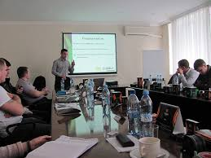

Бренд-менеджер - специалист, который придумывает образ продукта - бренд - и продвигает этот образ в массы.

Slide 14
Логистик - специалист, регулирующий потоки: складские, транспортные, производственные. Транспортный логистик придумывает схемы перевозки грузов компании, складской логистик занимается организацией хранения продукции.

Slide 15
Маркетолог - в переводе с латыни «знающий рынок». Специалист, изучающий рынок для того, чтобы узнать потребности покупателей, их вкусы и предпочтения.

Slide 16
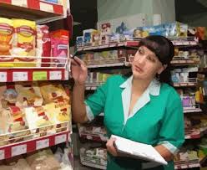
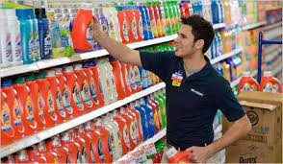
Мерчендайзер - это человек, который следит за тем, как товар его фирмы представлен в крупных магазинах. Он обходит магазины, дает советы по размещению товара, по оформлению витрин.

Slide 17
Профессии, которые нужны всегда.

Slide 18
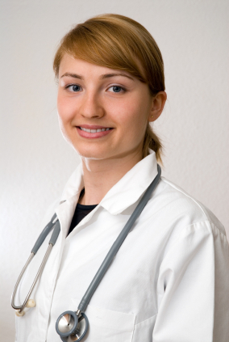


Slide 19
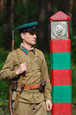
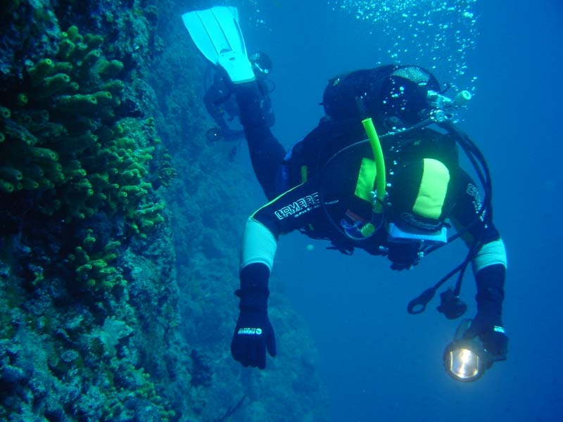
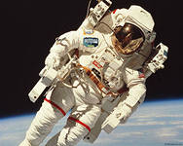
Самые отважные профессии.

Slide 20
Самые отважные профессии:
автогонщик,
сапёр,
спасатель МЧС,
водолаз,
лётчик-испытатель,
пилот,
пограничник,
военный,
каскадёр,
горноспасатель,
космонавт,
моряк-подводник,
шахтёр,
дрессировщик,
полицейский,
пожарный …

Slide 21
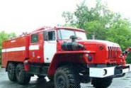
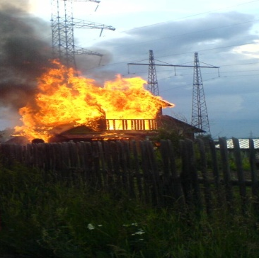
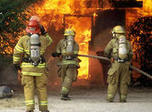
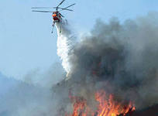
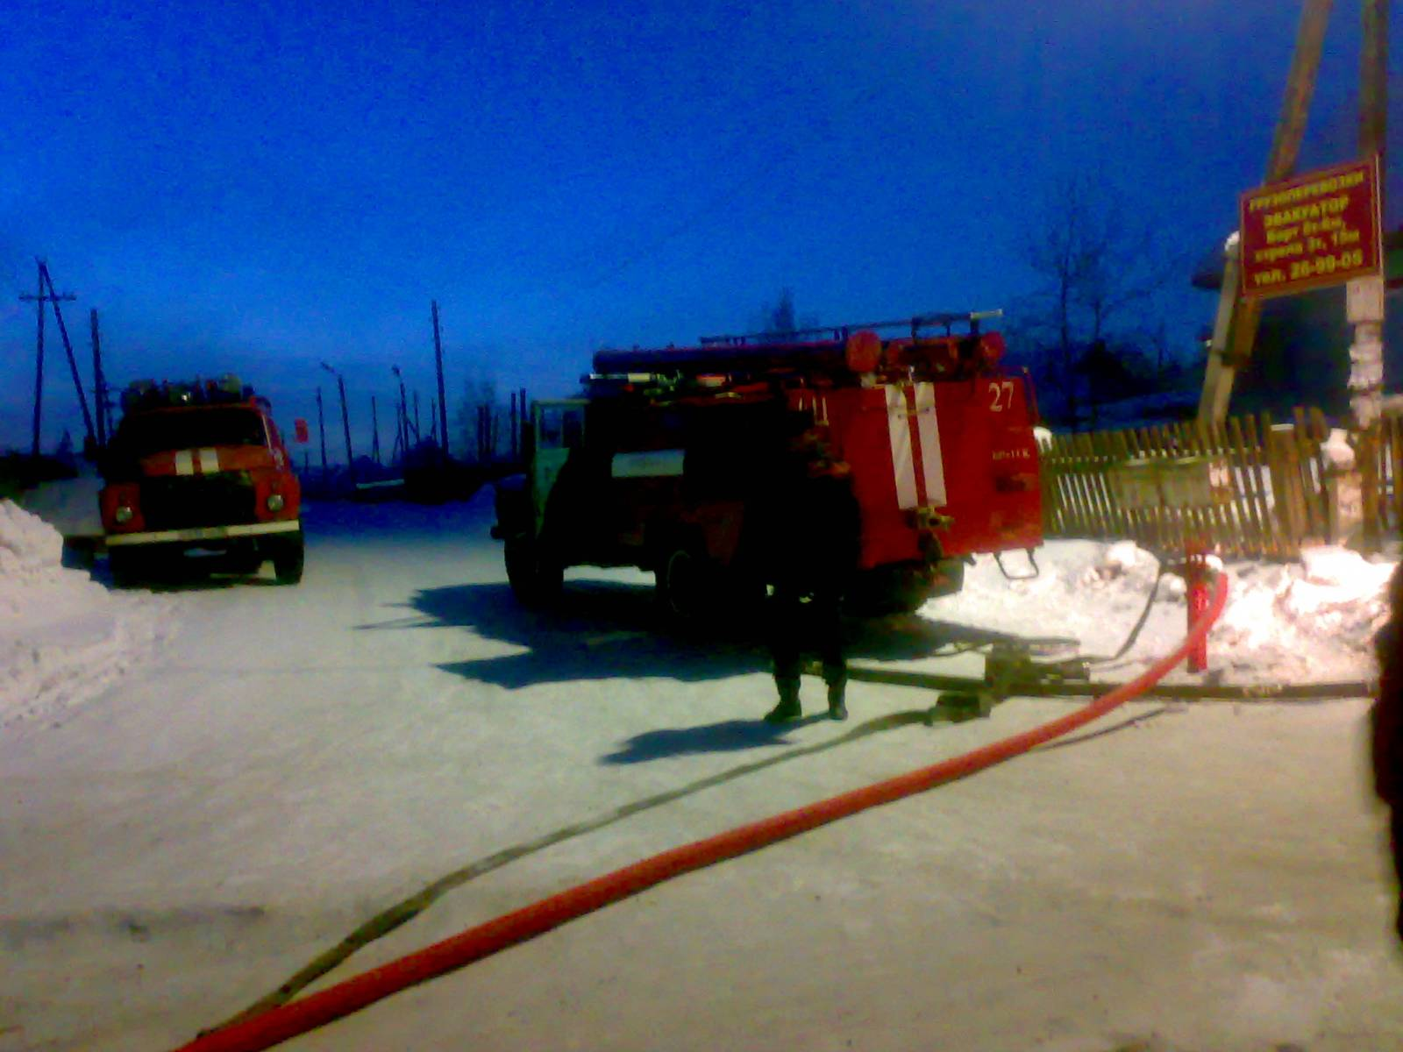
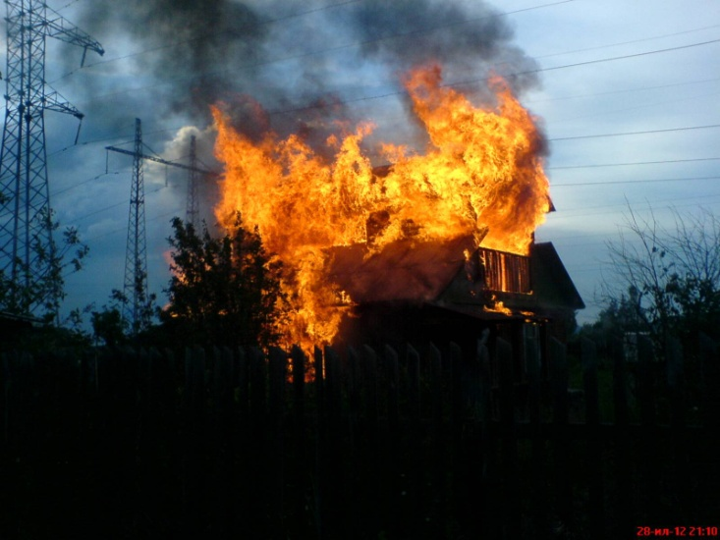

Slide 22

Модные профессии

Slide 23
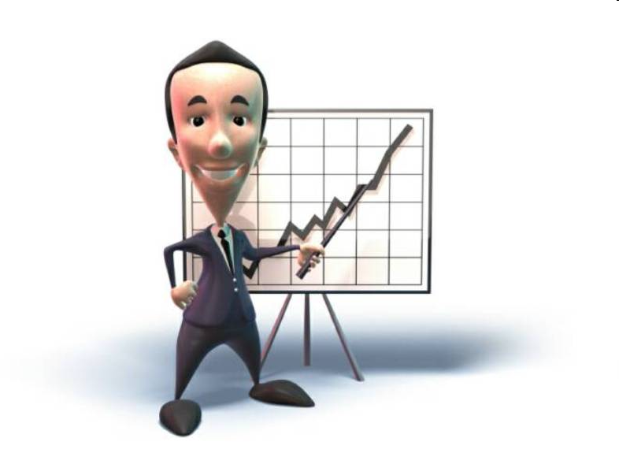
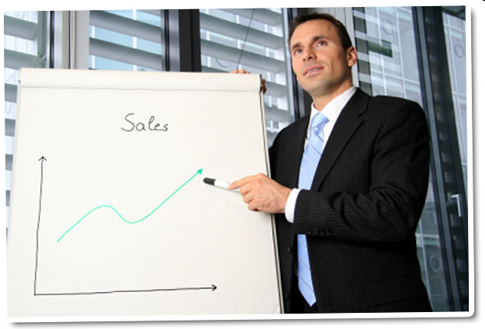
Менеджер

Slide 24
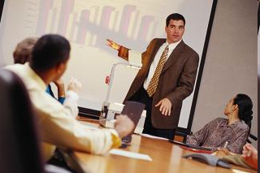
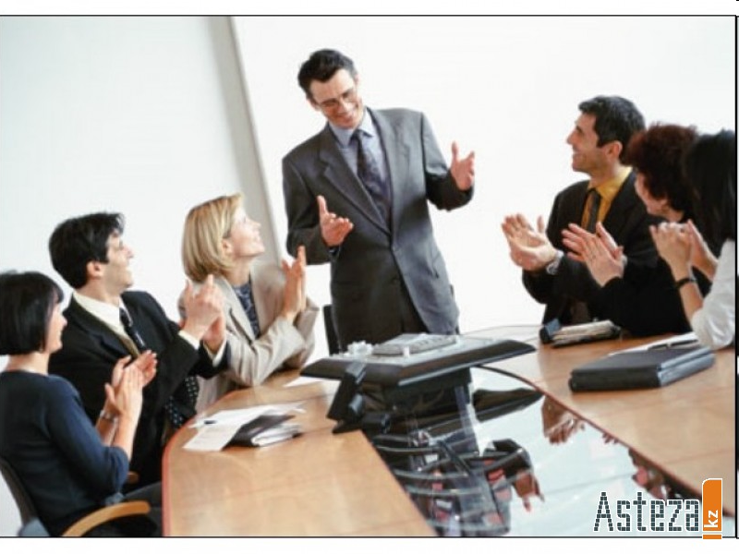
Экономист

Slide 25
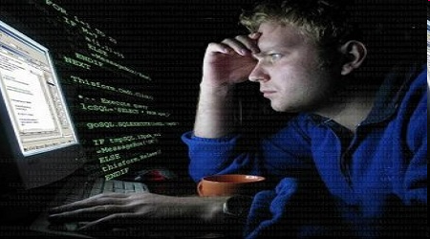
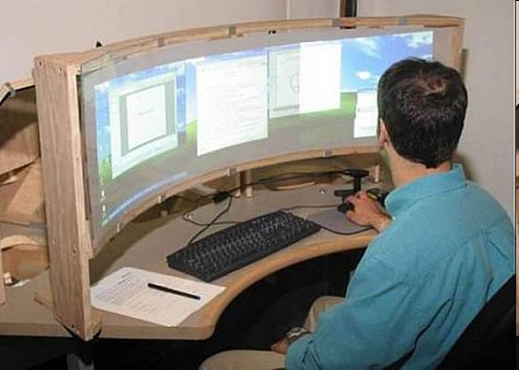
Программист

Slide 26
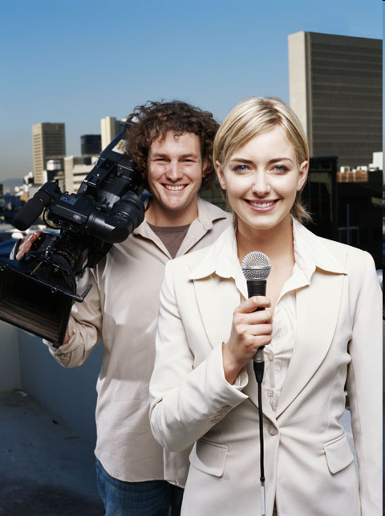
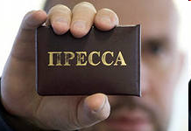
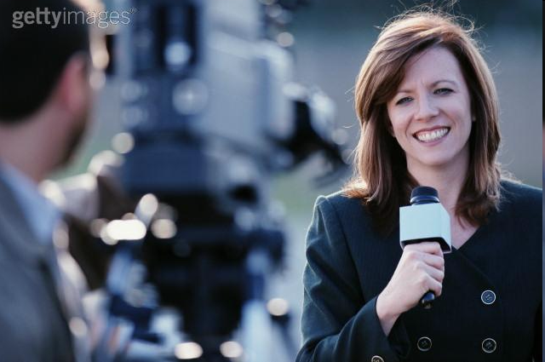
Журналист

Slide 27
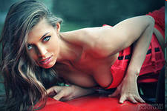
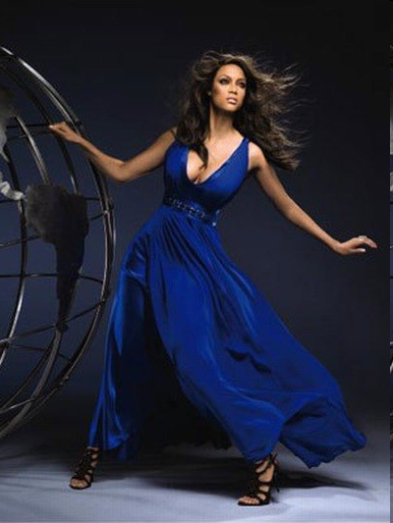
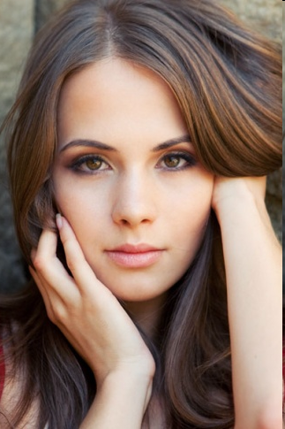
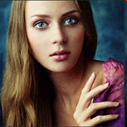
Модель

Slide 28
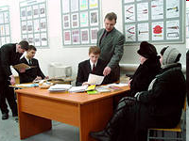
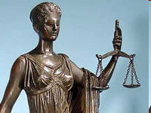

Юрист

Slide 29
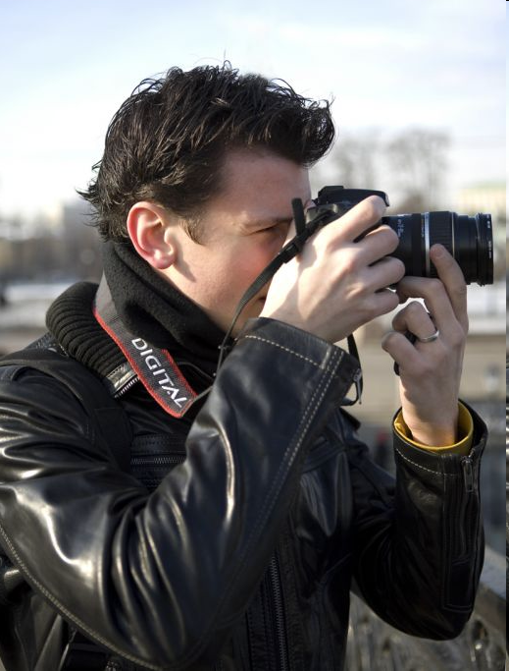
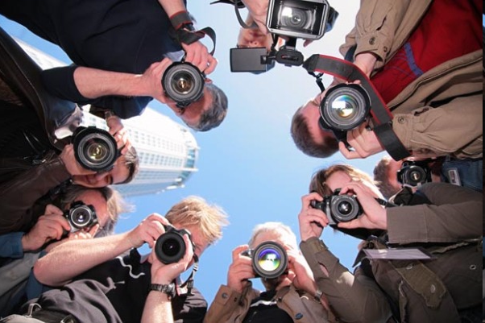
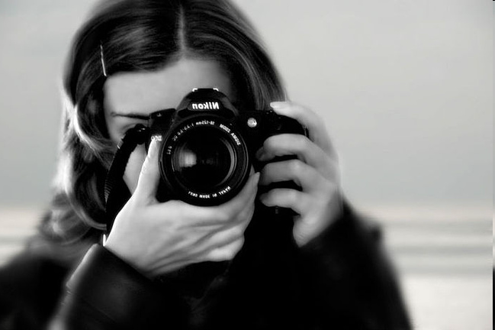
Фотограф

Slide 30
Самые редкие профессии
Титестер - дегустатор чая.
Постижёр-это специалист по изготовлению париков, усов, бород и бакенбардов.

Slide 31
- колоссальные нервные перегрузки на уроках;
- подготовка к урокам, проверка тетрадей отнимают время у семьи;
- нужно постоянно что-то читать, узнавать новое, повышать свой профессиональный уровень;
- отсутствие полноценных выходных (субботники, воскресники, олимпиады, экскурсии и т. п.);
- некогда заниматься своими детьми;
- неблагодарность учеников, которым учитель отдает душу;
- низкий уровень оплаты при очень большой отдаче. Вывод: учитель - это профессия, которая отнимает у человека
здоровье, лишает личной жизни, отнимает время у семьи.

Slide 32

- постоянное общение с молодежью - это верный способ сохранить молодость;
- постоянная работа над собой, повышение интеллекта - верное средство избежать склероза;
- большой летний отпуск дает возможность уделить время семье и собственным детям;
- собственные дети всегда на глазах, можно постоянно следить за их развитием;
рабочий день заканчивается вместе с уроками - можно заняться домашними делами;
- работа учителя очень важна для общества, и это дает моральное удовлетворение;

Slide 33

Как выбрать профессию?

Slide 34
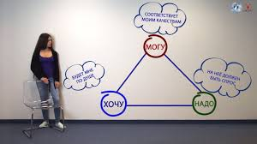
Основные правила выбора профессии

Slide 35

Назовите профессию
1.Как называется профессия корреспондента, который выезжает на место событий, берет интервью, беседует с людьми, анализирует обстоятельства, выделяет самое существенное и дает по телевидению информацию?
2.Люди этой профессии наблюдают за птицами в природе, изучают маршруты их перелетов, образ жизни в различных климатических условиях, выводят новые породы птиц. О какой профессии идет речь?
3.Кто готовит лекарства по рецептам врачей, обеспечивает хранение медикаментов, комплектует заказы на медикаменты?
4.Должностное лицо, которое удостоверяет сделки, оформляет наследные права граждан, договоры, свидетельствует копии документов, юридических актов. О какой профессии идет речь?

Slide 36
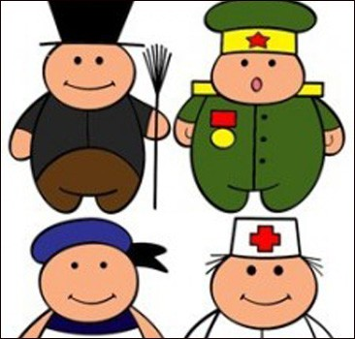
ОТВЕТ
телерепортер
орнитолог
фармацевт
нотариус

Slide 37
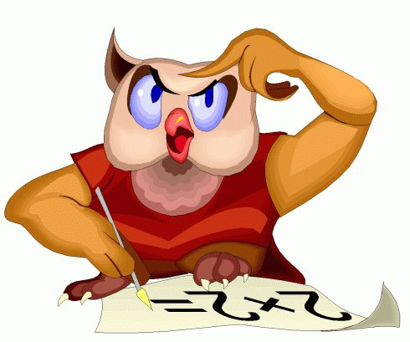
В этом ящике находится орудие труда, используемое в работе музыканта, сталевара, врача.
ЧТО в ящике?

Slide 38
Ответ
ЛОЖКА
Музыканты – ложечники;
врач в домашних условиях проверяет зев больного обычной ложкой;
сталевары берут пробу стали специальной ложкой

Slide 39
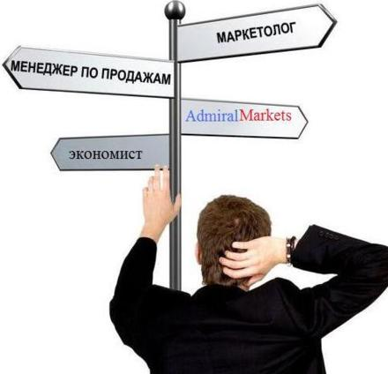
Игра «Самая, самая,…»
Назовите профессии:
Самая зеленая
Самая сладкая
Самая денежная
Самая «волосатая»
Самая детская
Самая смешная
Самая общительная
Самая серьезная

Slide 40
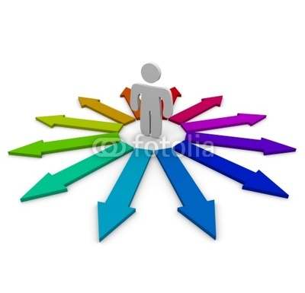
Кто из царей знал 14 ремесел?
Назовите царя и не менее 6 ремесел, которыми он владел.

Slide 41
ПетрI
Плотник, корабле-строитель, кузнец,
токарь, оружей-ный мастер, моряк и т. д.

Slide 42

Кем бы могли работать в наши дни:
1. Волк из сказки «Волк и семеро козлят»
2.Герой мультфильма «Каникулы в Простаквашино» кот Матроскин
3.Красная Шапочка

Slide 43
Ответ
- Волк из сказки «Волк и семеро козлят»
Пародистом
Красная Шапочка
Социальным работником
Герой мультфильма «Каникулы в Простаквашино» кот Матроскин
Коммерсантом, животноводом, председателем колхоза

Slide 44
Назовите, кем были по профессии эти известные писатели и поэты А.П. ЧЕХОВ, М.М. ПРИШВИН, В.ШЕКСПИР, А.С.ГРИН

Slide 45
ОТВЕТ
А.П. ЧЕХОВ - врач
М.М. ПРИШВИН - агроном
В.ШЕКСПИР - актер
А.С.ГРИН – разнорабочий в артели.

Slide 46
Назовите как можно больше профессий на данную
букву (О, К, Р, П)

Slide 47
Что общего у ЭВМ с коровой?

Slide 48

ОТВЕТ
Профессия человека, их обслуживающего, называется оператор (оператор ЭВМ и оператор машинного доения)

Slide 49

Продолжи пословицу:
1.Без труда …
2.Один в поле …
3.Семь раз отмерь …
4.Один пашет, семеро …
5.Терпенье и труд …
6.Дело мастера …
7.У ленивца обе руки …
8.К большому терпенью придет и …

Slide 50
ОТВЕТ
Продолжи пословицу:
Без труда … ( не вытащишь и рыбку из пруда)
Один в поле … (не воин)
Семь раз отмерь … (один отрежь)
Один пашет, семеро … ( руками машут)
Терпенье и труд … ( все перетрут)
Дело мастера … (боится)
У ленивца обе руки … (левые)
К большому терпенью придет и … ( уменье)

Slide 51

«Моя профессия на ваш взгляд может показаться легкой, но от нее зависит работа целого коллектива. Эта профессия требует постоянного движения и крепких нервов. Не всегда меня знают в лицо, так как чаще встречаются с моей спиной.

Slide 52
ОТВЕТ
ДИРИЖЕР

Slide 53
Назовите профессию, содержание которой полностью меняется, как только она переходит из мужских рук в женские.

Slide 54
ОТВЕТ
МАШИНИСТ -МАШИНИСТКА

Slide 55


